Slide 1
Varkens
Joey, giel en Erna

Slide 2
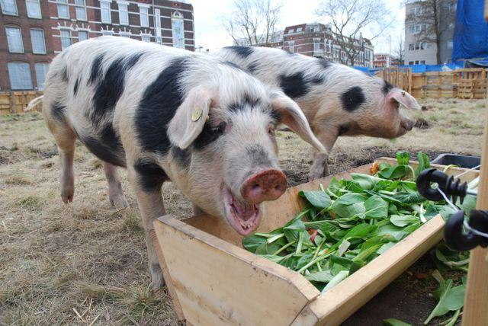
Foerageergedrag
80 % niks doen
20 minuten eten en drinken
Verdeeld
4 uur soortgenoten

Slide 3
Opvallende zaken, voeding en vertering
Geen brood geven
Dik
Makkelijk verteerbare koolhydraten
Dunne mest
Ruwe vezel, lager vetgehalte, lager eiwitgehalte.
Gerst
Groenvoer
Hooi, gras en groente

Slide 4
Varkens gebit
Het varken is een omnivoor
Jonge varkens hebben een melkgebit
Vanaf 8 tot 12 maanden begint het wisselen
Volledig gebit heeft in totaal 44 tanden
Varken heeft met 22 maanden oud een volledig gebit

Slide 5
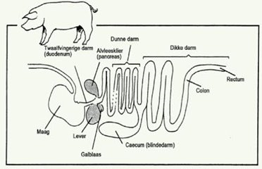
Van bek tot anus
Bek
Slokdarm
Maag
Dunne darm
Dikke darm
Anus

Slide 6
Wat gebeurd waar?
Bek – word het eten gekauwd
Slokdarm – geleid het eten naar de maag
Maag – hier wordt het eten grotendeels verteerd door maagsappen
Dunne darm – hier wordt het eten ook verteerd doormiddel van darmsappen
Dikke darm – Overige voedingsresten die niet verteerd konden worden door de dunne darm worden hier verteerd
Anus – Hier komen de overgebleven voedingsresten die niet door het lichaam zijn opgenomen en worden “weggegooid”

Slide 7
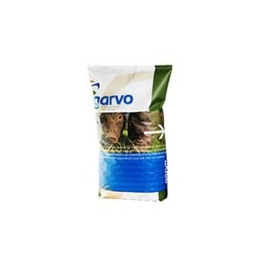
Veelvoorkomende ingrediënten in voeding
Lijnzaadvezels,
gerst,
gerstvlokken,
haver,
maisvlokken,
luzerne,
johannesbrood,
mais,
bietenpulp,
tarwe gepoft,
aardappeleiwit,
schelpengrit,

Slide 8
Voerhoeveelheid
Er moeten veel verschillende soorten voer in zitten met verschillende vitaminen, mineralen en eiwitten, koolhydraten en vetten

Slide 9
voerhoeveelheid
De hoeveelheid voer is afhankelijk van beweging,
temperatuur,
leeftijd,
bijvoedering en
lichaamsconditie.•
grote soorten: dagelijks ca. 1,5% van hun lichaamsgewicht• kleine soorten: dagelijks tot 3,5% van hun lichaamsgewicht

